Slide 1
Сенсорно-моторное развитие детей раннего возраста с помощью методики Монтессори.

Slide 2
Детство – время уникальных, удивительных открытий, а первые 3 года жизни ребенка – самые важные для наиболее интенсивного физического и психического развития детей. Именно в эту пору ребенок познает для себя окружающий мир, который притягивает его разнообразием. И чтобы ребенок смог правильно ориентироваться в окружающем его мире, очень важно не только развить его восприятие, но и сформулировать правильное представление о важных свойствах предметов: их форме, цвете, величине, положении в пространстве, запахе и вкусе.
С помощью сенсорно-моторного развития, которое является важным и необходимым для полноценного воспитания детей, можно решить эти задачи. В этом плане эффективной является методика Марии Монтессори.
Занятия по методике Монтессори предполагает развитие самостоятельности ребенка, которого не надо заставлять, принуждать, его нужно заинтересовать и помочь ему раскрыть свой потенциал. Монтессори – материалы служат важнейшим средством сенсорного воспитания детей и составляют основу обучения ребёнка в раннем дошкольном возрасте. Эти материалы составлены таким образом, чтобы ребёнок мог с их помощью совершенствовать свои практические умения и сенсорику.

Slide 3
Цели: создание условий для усвоения сенсорно-моторного развития детей младшего возраста по методике М. Монтессори, обогащение чувственного опыта детей, формирование предпосылок для дальнейшего умственного развития, а так же повышение своего теоретического уровня, профессионального мастерства и компетентности.
Задачи:
формировать сенсорно-моторные представления о цвете, форме, величине предметов, положения их в пространстве, знакомить с дидактическими играми и правилами этих игр; развивать моторику рук; координацию движений;
развивать осязание и обоняние; слуховую память; вкусовые ощущения;
развивать интерес, любознательность, познавательные процессы (восприятие, память, внимание, мышление, речь) и творческие способности;
способствовать развитию мыслительных умений: сравнивать, анализировать, классифицировать, обобщать;
воспитывать познавательный интерес, любознательность;
воспитывать настойчивость, волю, целеустремленность.
обеспечения педагогической поддержки семьи и повышения компетентности родителей (законных представителей) в вопросах сенсорно-моторного развития ребенка

Slide 4
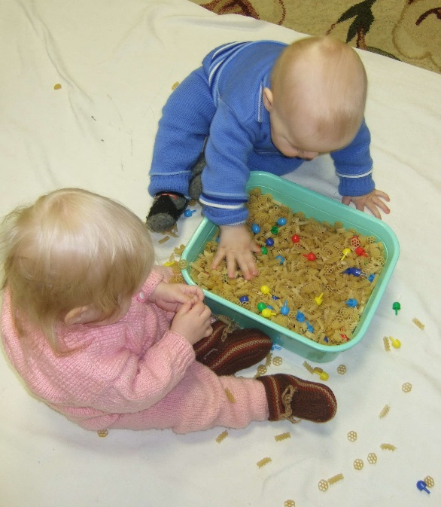
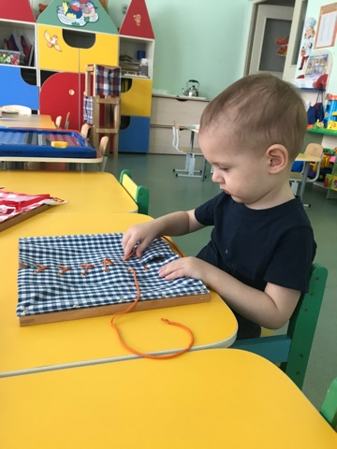
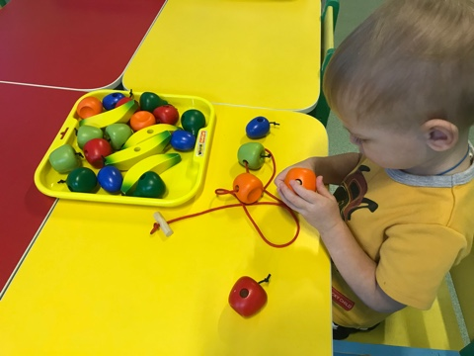
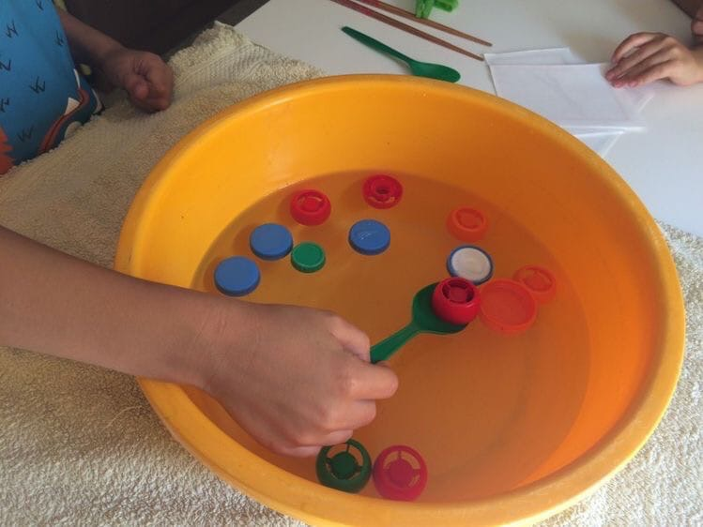
Развитие общей и мелкой моторики рук. Развитие координации движения.
Игры «Рамки с застежками», «Шнуровки», «Машинки и дорожки», Игры с водой «Переливание воды, «Достань ракушку», «Тонет, не тонет». Игры с крупами.
Дети развивают мелкую моторику рук, мускулатуру рук, обогащают тактильные ощущения. Развивают память, зрительное восприятие, внимание, мышление, учатся различать цвета.

Slide 5
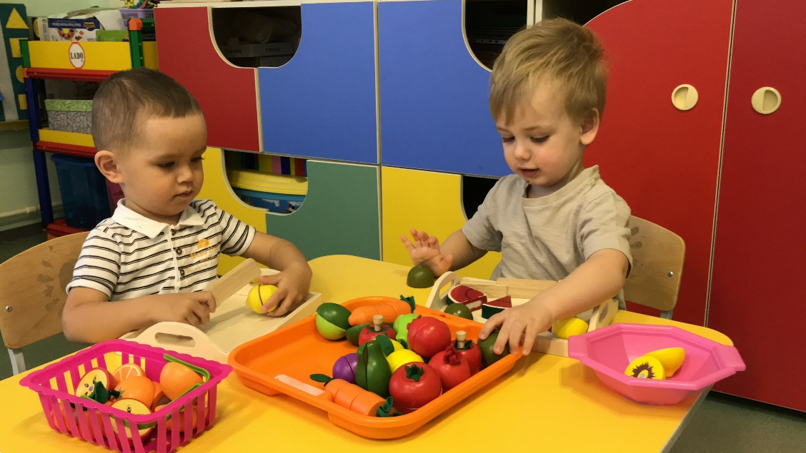
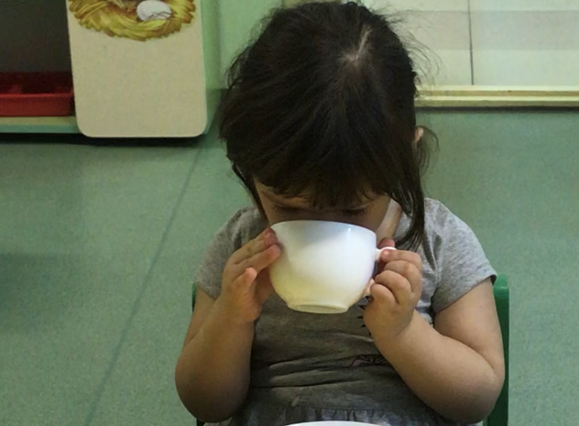
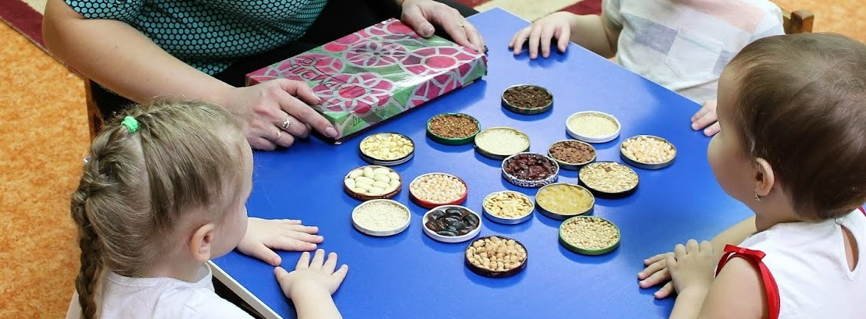
Развитие обоняния и вкусового восприятия
Игры «Коробочка с запахами», «Фрукт или овощ?», «Съедобное – несъедобное», «Что приготовил повар на обед»
Дети развивают обоняние, память, обогащают вкусовые ощущения, развивают умение определять нужный способ для опознания предметов, обогащать свой словарный запас.

Slide 6
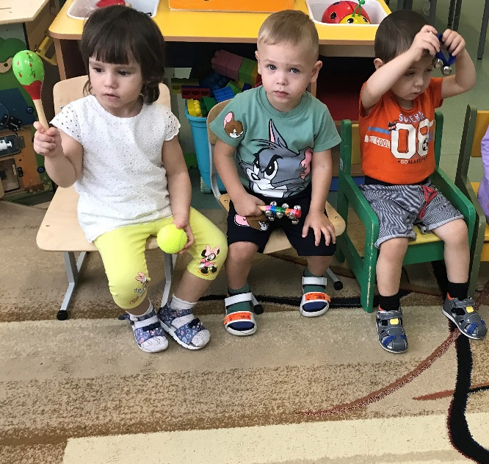
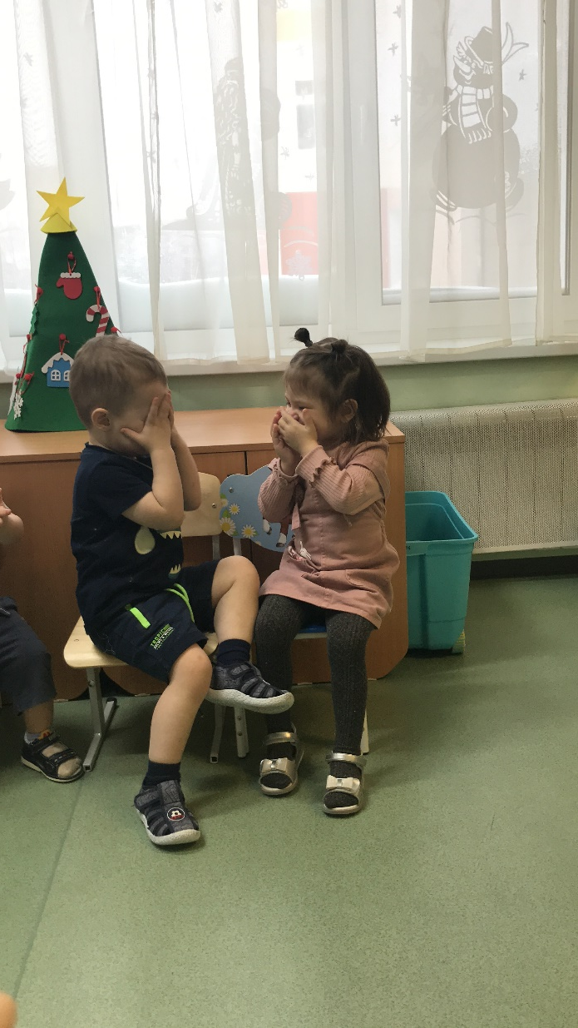
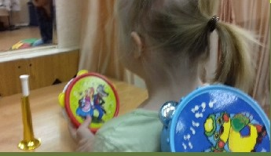
Развитие слухового восприятия
Игры «Шумящие баночки», «Кто, что услышит», «Угадай, что звучит»
Ребята развивают слуховую память, логику, учатся различать и дифференцировать шумы, тренируют концентрацию внимания.

Slide 7
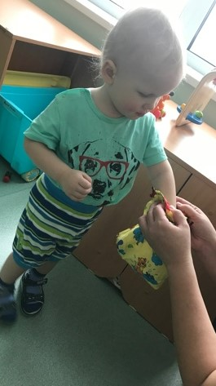
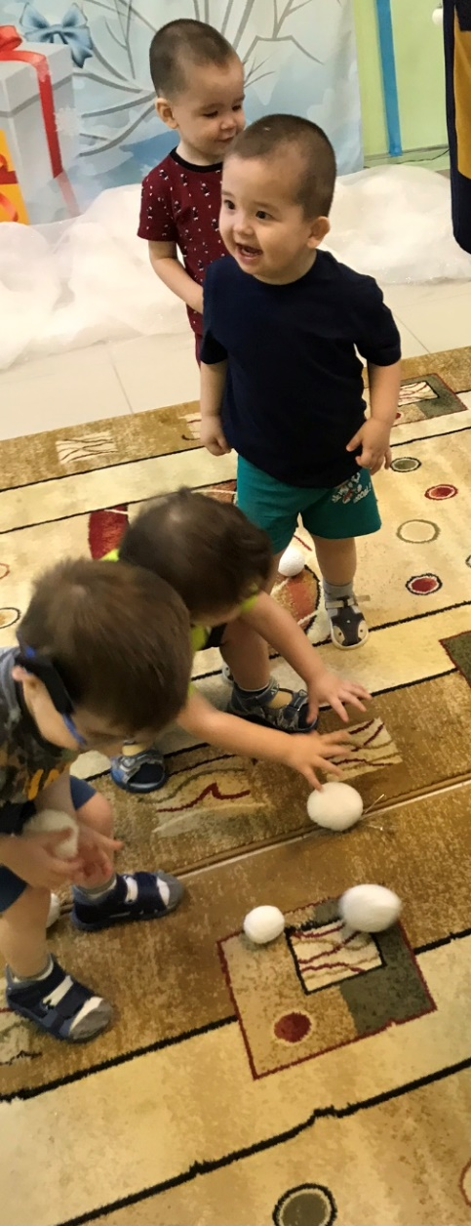
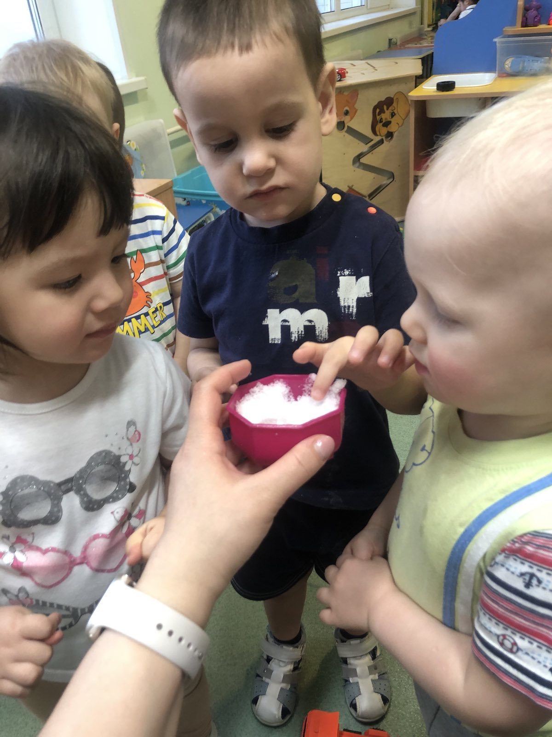
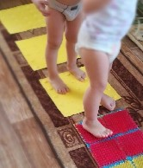
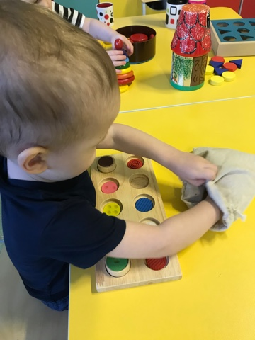
Развитие тактильного восприятия
Игры «Волшебный мешочек», «Найди пару», «Угадай где киска», «Массажные коврики»
Дети развивают память, внимание, воображение, образное мышление; мелкую моторику, учат цвета, обогащают словарный запас новыми словами.

Slide 8
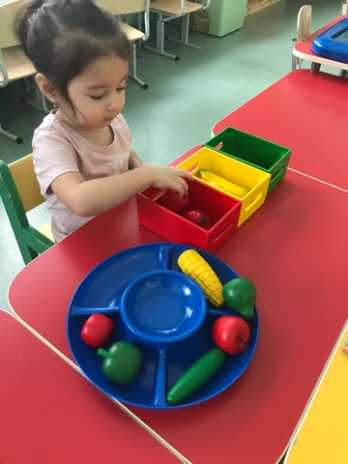
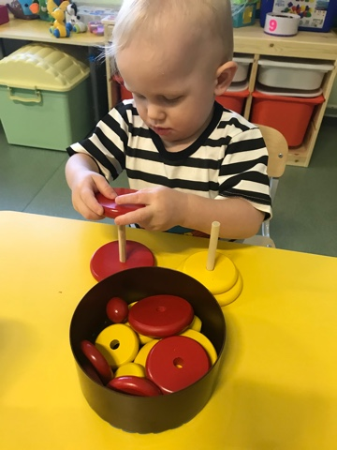
Развитие зрительного восприятия.
Игры «Разложи по цвету», «Разноцветное лото», «Пирамидка», «Животное и детеныш»
Ребята развивают цветовое восприятие, моторику, воображение , зрительную память.

Slide 9
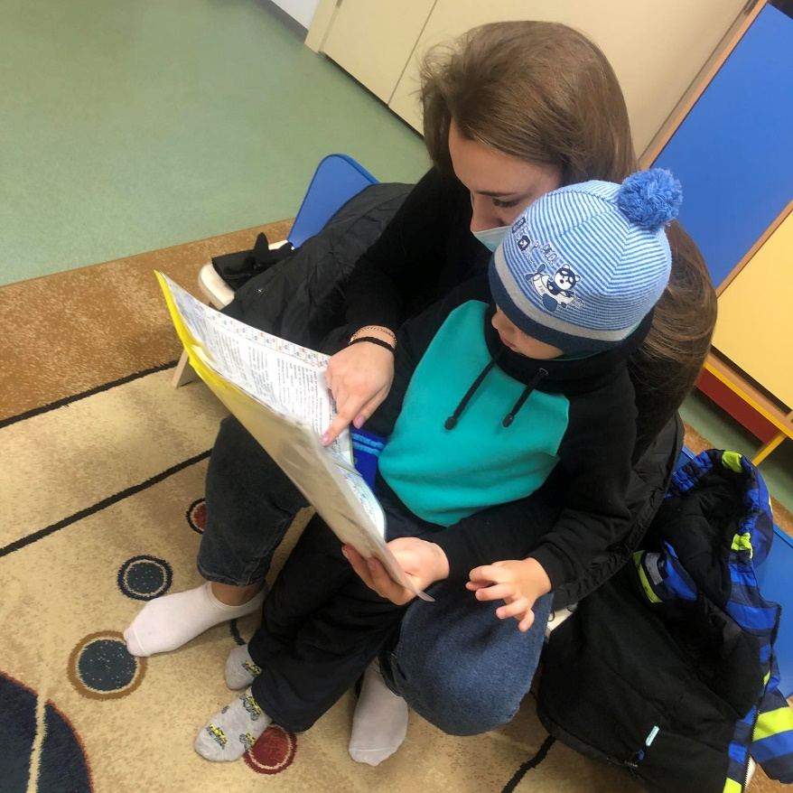
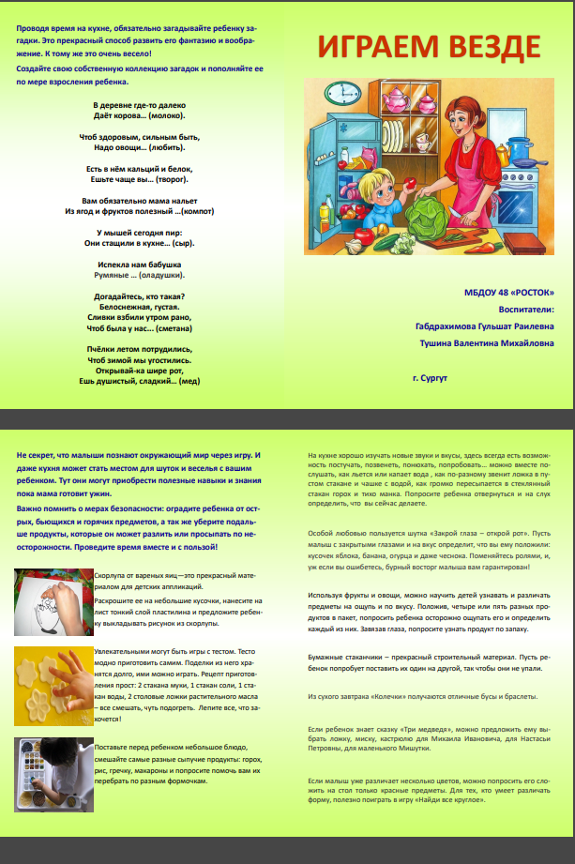
Работа с родителями.
Консультации: «Что такое сенсорика и почему она так важна», «Сенсорные игры дома». Буклет «Игры с мамой на кухне». Обогатить знания родителей о сенсорном развитии детей младшего дошкольного возраста.

